Slide 1
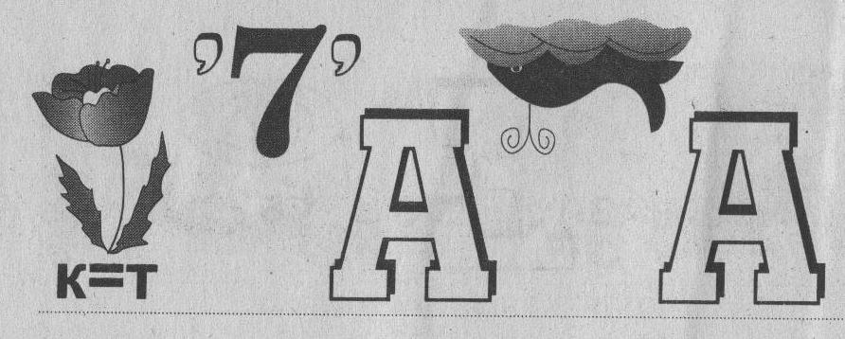
«Прямоугольник, квадрат.
Их площадь»
5 класс

Slide 2
Цели урока:
1). продолжить знакомство с геометрическими фигурами (прямоугольником, квадратом);
2). формирование понятий «площадь прямоугольника», «площадь квадрата»;
3). решение задач на нахождение площадей прямоугольника, квадрата сложной фигуры;
4). совершенствование вычислительных и графических навыков;
5). развитие логического мышления, пространственного воображения, доказательной математической речи;
6). воспитание целеустремленности, самостоятельности, культуры речи.

Slide 3
Оборудование:
ТСО;
Раздаточный материал (разнообразные многоугольники).

Slide 4
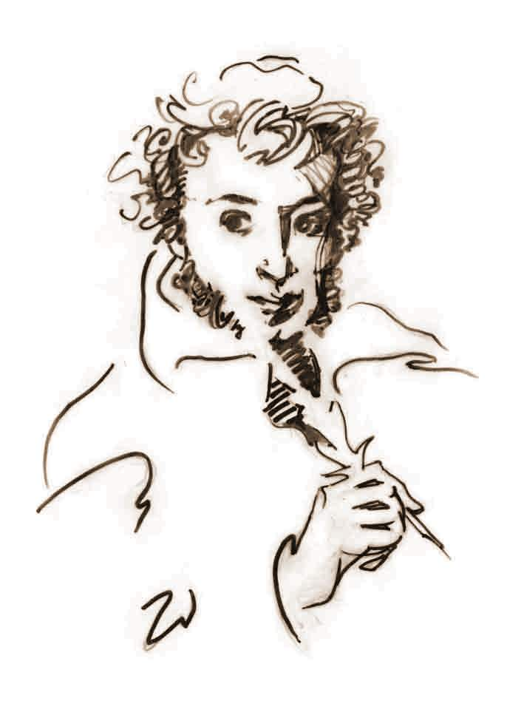
«Вдохновение необходимо в математике, как и в поэзии»
(А.С.Пушкин)

Slide 5
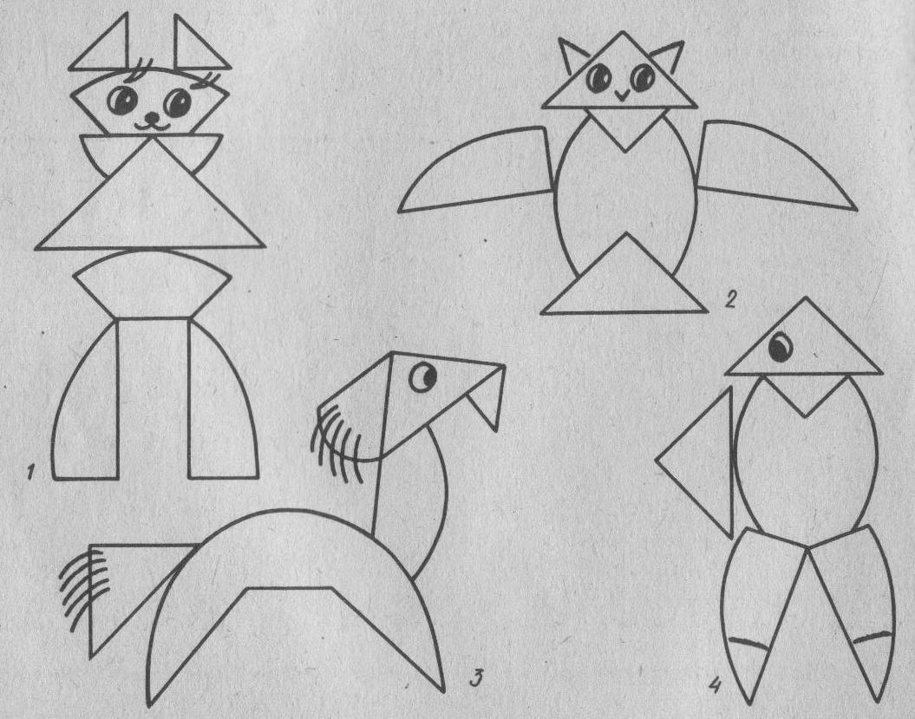
Ход урока.
Актуализация.
1). выяснить смысл эпиграфа.
2). проверка домашнего задания (рисунки с использованием математической символики).

Slide 6
Новая тема.
1. сообщение темы урока, запись темы на доске, ученики ее записывают в тетрадях;
2. постановка целей урока. Сообщение плана урока.
3. устный счет.
67 х 11 Ь
17 х 0 У
419 ÷ 1 А
5 ! Л
61 ÷ 61Ж
17 x 10 О
23 х 1 Щ
25²-5Д
25 x 4 П
4!-2²Б
вычислите и расположите трехзначные числа в порядке возрастания и прочтете ключевое слово сегодняшнего урока (100 120 170 253 419 620 737)

Slide 7
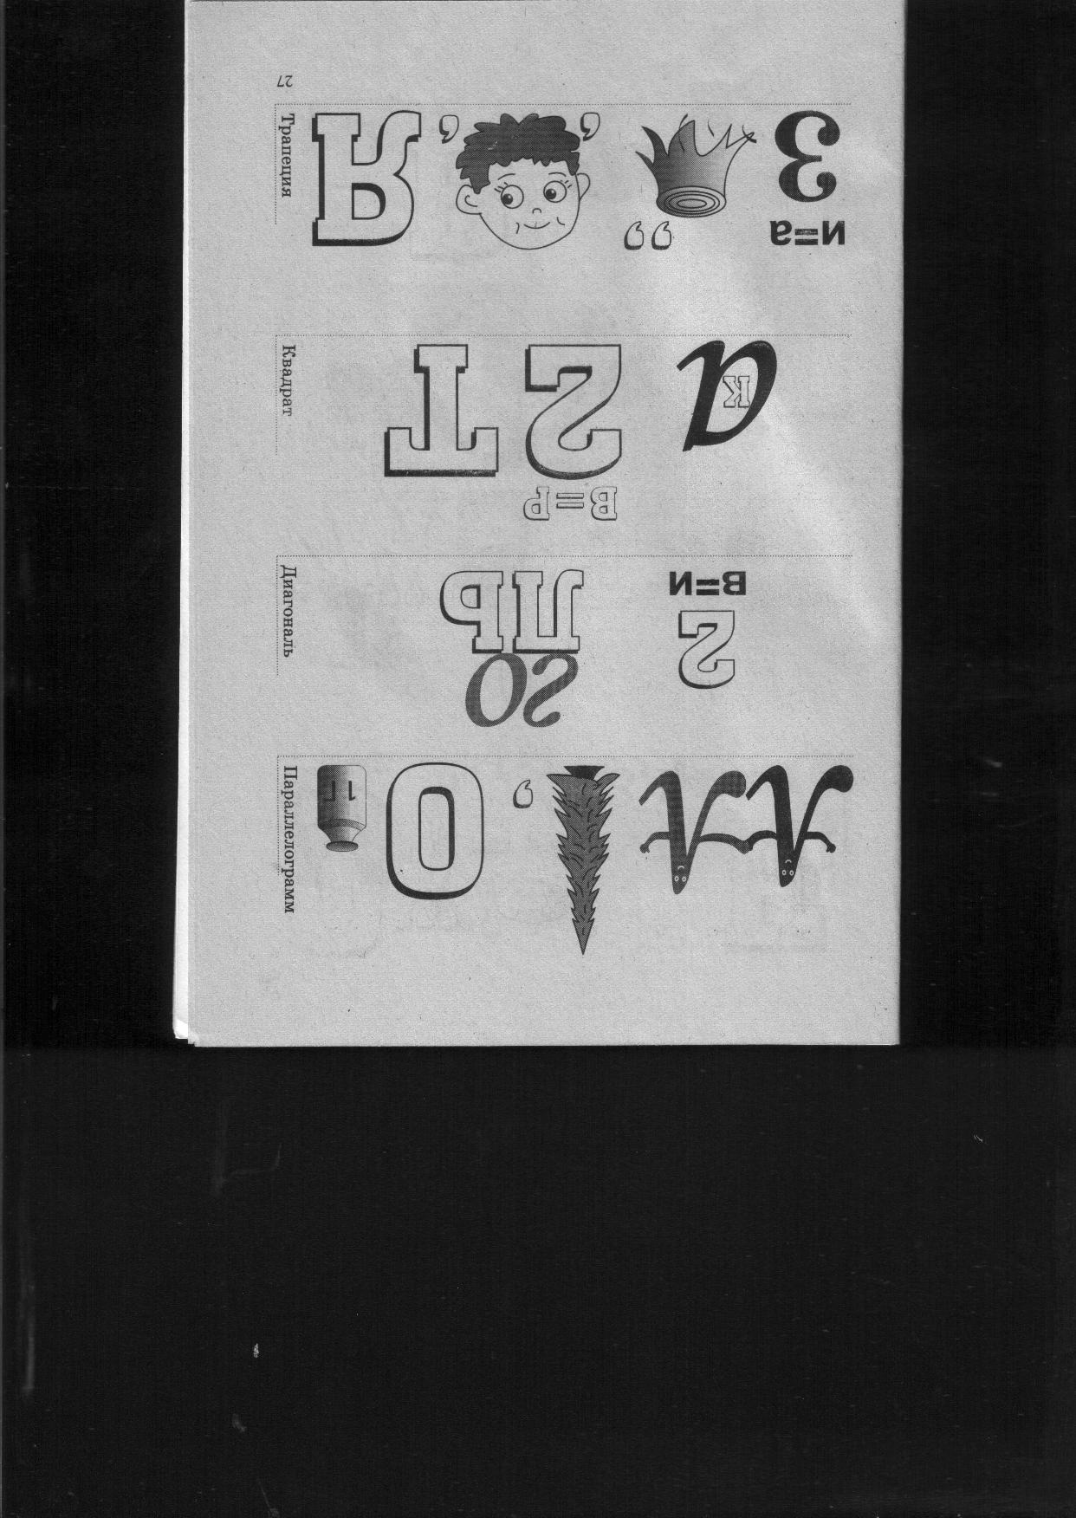
4. В окружающей обстановке отыскать предметы квадратной прямоугольной формы.
5.Один ученик на доске чертит прямоугольник обозначает его, записывает формулу площади прямоугольника (ребята то же выполняют в тетрадях).
6.А сейчас каждый придумает задачу на нахождение площади прямоугольника. Задачи решают устно.
7.Один ученик читает стихотворение:
Он давно знакомый мой.
Каждый угол в нем прямой,
Все четыре стороны одинаковой длины.
Вам его представить рад,
А зовут его

Slide 8
8.В это время у доски другой ученик чертит квадрат, обозначает его. Пишет формулу площади квадрата. Все записывают эту формулу в тетрадях.
9.Ребята составляют задачи на нахождение площади квадрата. Решают их устно.

Slide 9
Практическая работа
Используются прямоугольники и квадраты из раздаточного материла.
Задание: сделав необходимые измерения найти площади прямоугольника и квадрата. Результаты измерений записываются на обратной стороне шаблона. Шаблоны подписываются и сдаются на проверку.
Физминутка (игра « истинно-ложно»)
Делить на нуль нельзя.
Квадрат-прямоугольник.
З. З² =6
4. 5 класс - самый дружный в школе.
5. Всякий прямоугольник-квадрат.
6. У любого треугольника 3 вершины, 3 угла, 2 стороны.
7. Математика - царица наук.

Slide 10
Инсценировка стихотворения «Треугольник и квадрат»
Действующие лица: автор, треугольник, квадрат.
Жили- были два брата: Треугольник с Квадратом.
Старший - квадратный, Добродушный, приятный
Младший - треугольный, Вечно недовольный.
Стал расспрашивать Квадрат: »Почему ты злишься, брат?»
Тот кричит ему: «Смотри: Ты полней меня и шире,
У меня углов лишь три, У тебя же их четыре!»
Но Квадрат ответил: « Брат! Я же старше, я - Квадрат».
И сказал ему нежней: «Неизвестно, что нужней!»
Но настала ночь, и к брату, натыкаясь на стволы,
Младший лезет воровато Срезать старшему углы.
Уходя, сказал: « Приятных Я тебе желаю снов!
Спать ложился - был Квадратом, А проснешься- без углов!»
Но наутро младший брат Страшной мести был не рад.
Поглядел он- нет Квадрата. Онемел... Стоял без слов...
Вот так месть! Теперь у брата Восемь новеньких углов!
Обязательно следует сделать акцент на воспитательном моменте.

Slide 11
Тест.
1. Площадь квадрата со стороной 9 см. равна:
А) 36 см²
Б) 81 см²
В) 18 см²
Г) 81 см

Slide 12
2.Площадь прямоугольника со сторонами 1 м и 4 м равна:
А) 4м
Б) 16 м
В) 4 м²
Г) 10 м²

Slide 13
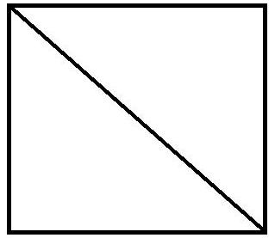
3.Чему равна площадь треугольника АВС, если сторона квадрата АВСD равна 8 см?
А) 64 см
Б) 16см2 В С
В) 32 см²
Г) 64 см²
А D

Slide 14

4.Чему равна площадь фигуры?
4 А) 18см
Б) 18 см²
В) 26 см
Г) 26 см²
ключ к тесту:
5 1. Б
2. В
3. В
2 4. Г
7

Slide 15
Итоги урока.
1. О каких геометрических фигурах шел разговор на уроке?
2. Что нужно знать, чтобы найти площадь прямоугольника, квадрата?
3. Пригодится ли вам в жизни полученные знания?
4. Выставление оценок.

Slide 16
Домашнее задание:
Измерить площадь пола комнаты.

Slide 17
Литература:
1. «Математика 5 класс» Н.Я.Виленкин, В.И.Жохов;
2. «Дидактические материалы по математике» А. С.Чесноков, К.И.Нешков;
3. «Поурочные разработки по математике» В.В.Выговская;
4. Интернет-ресурс.

